Slide 1


TechCo
Soluções em T.I.
ATAQUE CIBERNÉTICO ARQUITETADO PELOS AGENTES:
Gabriel Pasqualini RM 556185
Marcos Paolucci RM 554941
Sandron Oliveira RM 557172

Slide 2

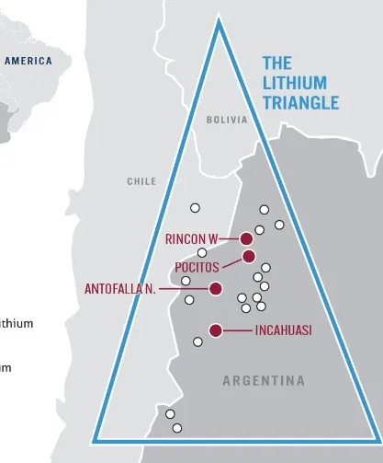
OBJETIVO
Criar uma vulnerabilidade no sistema TDroid, já que tentativas passadas de colaborar por uma passagem da CIA no sistema foram fúteis, e a diminuição da produção de minério de lítio na região do triângulo do lítio na América do Sul, devido a quase falência de mineradoras de lítio, para que o preço inflacione e recuperar produção nacional de lítio nos EUA.

Slide 3

ETAPA 1 -RECONHECIMENTO
Observação de funcionários utilizando o Wi-Fi gratuito em um café próximo.
Identificação da vulnerabilidade no sistema TDroid, explorando acesso ao Backup file.
Utilização de uma segunda vulnerabilidade no sistema Electron através do acesso ao Prompt de comando via NSIS.

Slide 4

ETAPA 2 - WEAPONIZATION
Desenvolvimento de um trojan disfarçado de aplicativo de benefícios para o café, visando dispositivos com versão do Electron específica.
Criação de malware para acessar e manipular o androidmanifest.xml do QKSMS para obter acesso aos backups.

Slide 5

ETAPA 3 - DELIVERY
Utilização de um esp8266 para desativar o Access Point do café e criar um hotspot falso para distribuir o malware.​
Implantação do malware ou backdoor nos dispositivos dos usuários através do acesso ao Wi-Fi do café.​

Slide 6

ETAPA 4 -EXPLOITATION
Manipulação do androidmanifest.xml do QKSMS para acesso aos backups do usuário.
Instalação de trojan em notebooks, explorando vulnerabilidades específicas do Electron.

Slide 7

ETAPA 5 –INSTALAÇÃO
Determinação dos alvos com mais acesso por agentes e execução do trojan em seus computadores, infectando-os com RAT (Remote Access Trojan).

Slide 8
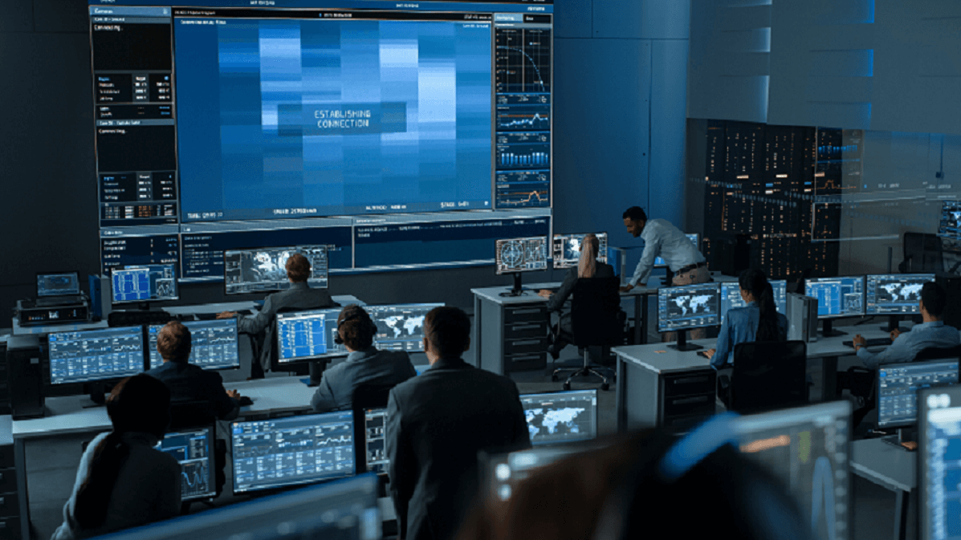
ETAPA 6 – COMANDO E CONTROLE
Instalação de um malware que se replica automaticamente em outras máquinas quando um pen drive é conectado, visando infectar servidores e computadores ligados ao desenvolvimento.
Acesso remoto ao servidor central da TechCo é obtido, permitindo o controle total e a realização dos objetivos finais do ataque.

Slide 9

ETAPA 7 - AÇÃO
Manipulação dos códigos das atualizações dos dispositivos TDroid para criar vulnerabilidades exclusivas à CIA.
Instalação de malware em dispositivos utilizados por funcionários ligados à logística de minérios, causando lentidão e travamentos para diminuir a produção de lítio.

